Slide 1
Detección de toma de cuentas (Account Takeover) en un hospital simulado
PROYECTO ACADÉMICO · MINERÍA DE DATOS · CRISP-DM
Fuerza bruta
Viaje imposible
Ráfagas de intentos fallidos de inicio de sesión
Accesos desde ubicaciones difíciles de conciliar
Todos los datos son sintéticos: no hay pacientes, empleados ni infraestructura reales.
Pitch Minería de Datos · CRISP-DM · 1/8
Notes:
GUION (1 min). Presento un proyecto académico de Minería de Datos con la metodología CRISP-DM. El problema es la toma de cuentas (Account Takeover): alguien usa credenciales legítimas, lo que se relaciona con la técnica T1078 Valid Accounts de MITRE ATT&CK. Estudiamos dos vectores: fuerza bruta, con ráfagas de intentos fallidos, y viaje imposible, con accesos desde ubicaciones difíciles de conciliar. El escenario hospitalario es una simulación: el RBA es un dataset sintético y los empleados los generamos nosotros. Hoy muestro cómo preparamos y describimos los datos antes de modelar; no presento un modelo entrenado.

Slide 2
Tres fuentes, un dataset por evento
OBSERVADO
RBA
IPinfo
Empleados
Eventos de autenticación (sintético). Incluye el objetivo Is Account Takeover.
País y ASN por rango de IP. Solo enriquecimiento.
Rol, turno, país y estado de cuenta. 100 % sintéticos.
57.420 eventos · 35 columnas · 2.000 usuarios · 1 fila = 1 evento
Conclusión: integración por User ID (empleados) y por rango de IP (IPinfo).
Pitch Minería de Datos · CRISP-DM · 2/8
Notes:
GUION (1,5 min). [Observado] Integramos tres fuentes tabulares: el RBA, con los eventos de autenticación y el objetivo Is Account Takeover; el catálogo de IPinfo, que da país y ASN por rango de IP; y un maestro de empleados sintético con rol, turno, país y estado de cuenta. El resultado es un dataset donde una fila es un evento de autenticación: 57.420 eventos, 35 columnas, 2.000 usuarios, validado en el EDA. [Importante] Los empleados, turnos y estados de cuenta son supuestos sintéticos, no estadísticas del sector salud. Si preguntan por qué unir fuentes: el profesor pidió integrar datasets independientes.

Slide 3
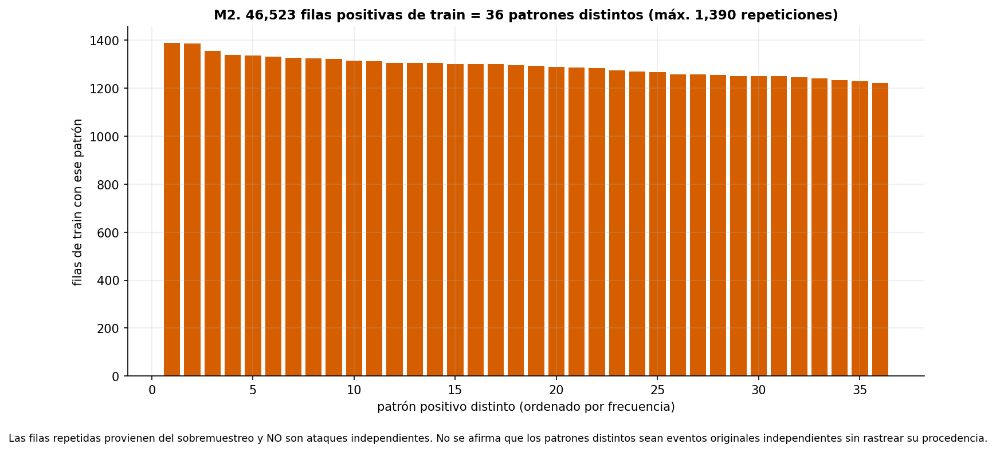
Decisiones metodológicas
DECISIÓN DE DISEÑO
Muestreo por usuarios: entran los usuarios con ATO y un mínimo de 15 eventos
Entrenamiento y prueba se dividen por User ID, sin compartir usuarios
Variables con información previa; el objetivo se retira antes de crearlas
Los faltantes con significado se conservan, no se rellenan con 0
Sobremuestreo solo en entrenamiento; la prueba queda intacta
M2 (EDA): 46.523 filas positivas de entrenamiento = 36 patrones distintos
Idea central: prioridad a evitar fuga de información antes de modelar.
Pitch Minería de Datos · CRISP-DM · 3/8
Notes:
GUION (2 min). [Decisión de diseño] Con una clase tan rara, un muestreo aleatorio puede dejar cero ATO, así que incluimos los usuarios con ATO que cumplen un mínimo de 15 eventos y completamos con usuarios sin ATO. Usar el objetivo para elegir usuarios no es fuga, pero hace que la proporción de ATO no sea la real. Dividimos entrenamiento y prueba por usuario para que nadie aparezca en ambos; el EDA lo comprobó sobre la partición reconstruida, no sobre los CSV exportados, que no conservan User ID. El objetivo se retira antes de calcular las variables. Los faltantes con significado, como el primer acceso de un usuario, no se rellenan con cero. [Observado en M2] El sobremuestreo hizo que 46.523 filas positivas de entrenamiento sean solo 36 patrones distintos, con hasta 1.390 copias: no son ataques independientes. Por eso la evaluación futura se hará solo con la prueba, sin sobremuestrear.

Slide 4
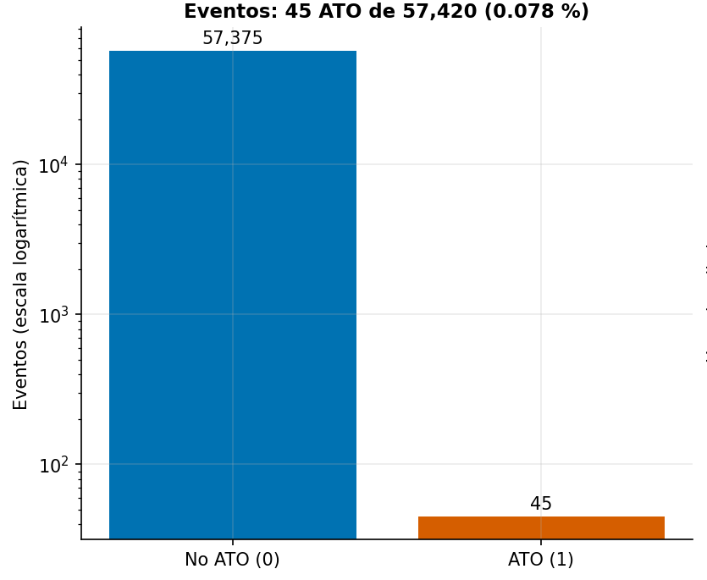
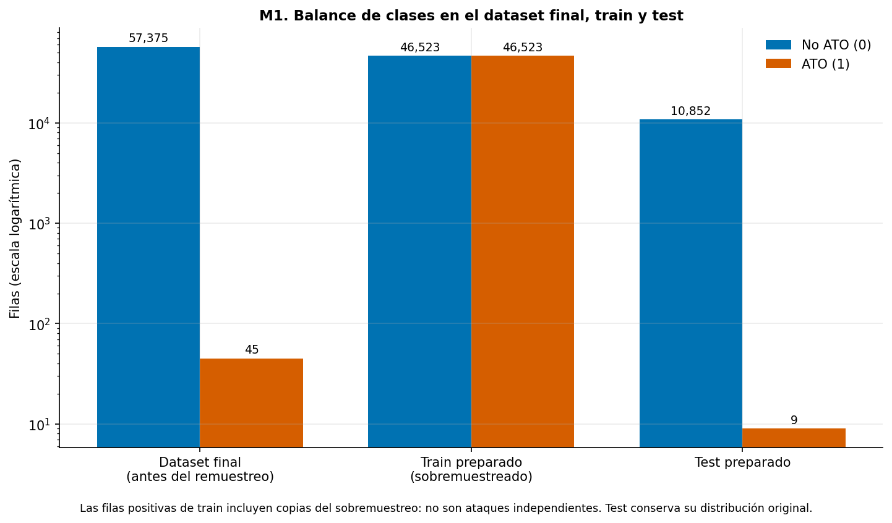
La clase positiva es muy pequeña
OBSERVADO
D1 (EDA), panel de eventos recortado
M1 (EDA): balance final, entrenamiento y prueba
Observado: 45 eventos ATO de 57.420 (0,078 %): muestra enriquecida, no es la prevalencia real.
Pitch Minería de Datos · CRISP-DM · 4/8 · Conteo por usuarios no mostrado: discrepancia pendiente de conciliar
Notes:
GUION (1,5 min). [Observado] Hay 45 eventos ATO frente a 57.375 no ATO, es decir 0,078 %. Es una muestra enriquecida: no representa la prevalencia real. En M1 se ve que el entrenamiento quedó 50/50 tras el sobremuestreo y la prueba conserva 9 positivos. [Interpretación] Con tan pocos positivos, cualquier métrica futura será muy sensible a cada caso. NOTA PARA MÍ SOBRE USUARIOS: recalculé en el dataset final 44 usuarios con ATO (45 eventos; un usuario tiene 2). Un diagnóstico previo reportaba 43 usuarios ATO elegibles y no tengo ese registro para conciliarlo. Por eso en la lámina uso solo el conteo de eventos, confirmado, y recorté el panel de eventos de D1, que en su panel derecho mostraba el conteo por usuarios. Si preguntan, digo que es una discrepancia pendiente.

Slide 5
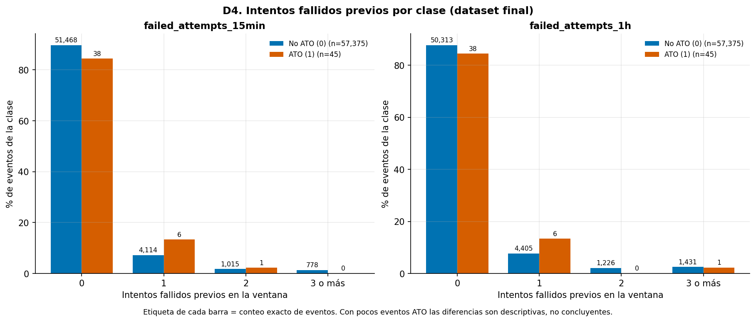
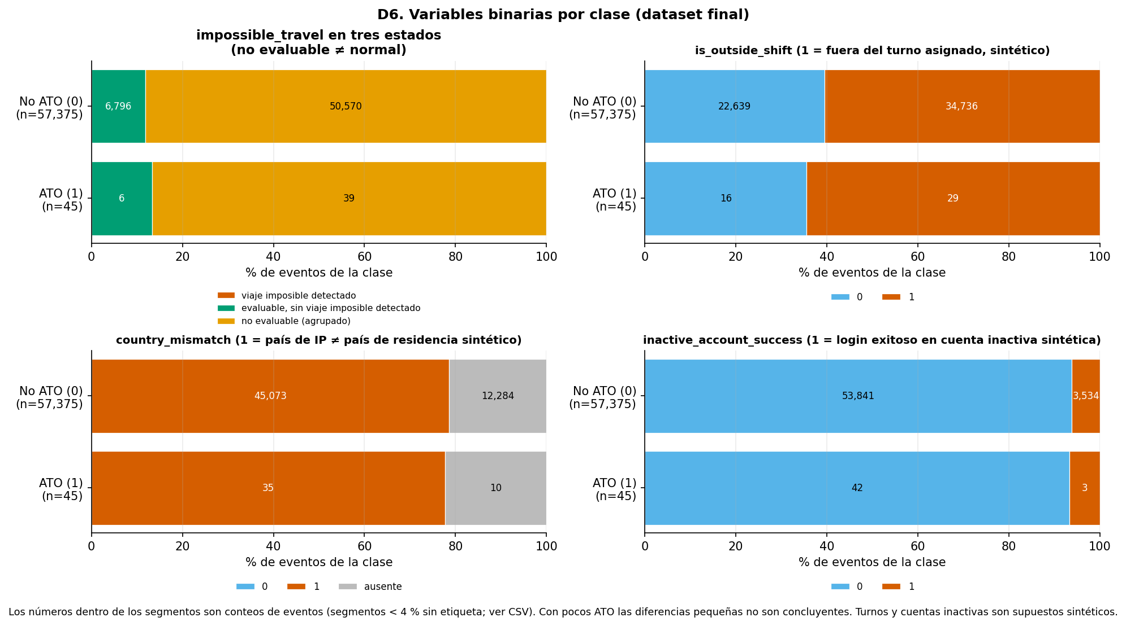
Las señales de negocio casi no separan las clases
OBSERVADO
D4 (EDA): intentos fallidos previos por clase
D6 (EDA): señales binarias por clase
Interpretación: diferencias pequeñas con solo 45 positivos: descriptivas, no concluyentes.
Pitch Minería de Datos · CRISP-DM · 5/8
Notes:
GUION (2 min). [Observado en D4] Con al menos un fallo previo en 15 minutos hay 7 de 45 eventos ATO y 5.907 de 57.375 no ATO. [Observado en D6] Fuera de turno: 29 de 45 ATO (64,4 %) frente a 34.736 de 57.375 no ATO (60,5 %). País distinto al de residencia sintético: 35 de 45 ATO (77,8 %) frente a 78,6 % en no ATO. Viaje imposible detectado: 0 de 45 ATO y 9 no ATO. Cuenta inactiva con acceso exitoso: 3 de 45 ATO. [Interpretación] Estas variables, con estas definiciones y estos datos sintéticos, casi no separan las clases; las figuras mismas advierten que son diferencias descriptivas y no concluyentes. No digo que las señales no sirvan: digo que en esta muestra no se ve separación. Dato de contexto: Is Attack IP tiene 0 de 45 ATO con la bandera activa, y su validez como señal está pendiente de revisar; no afirmo fuga.

Slide 6
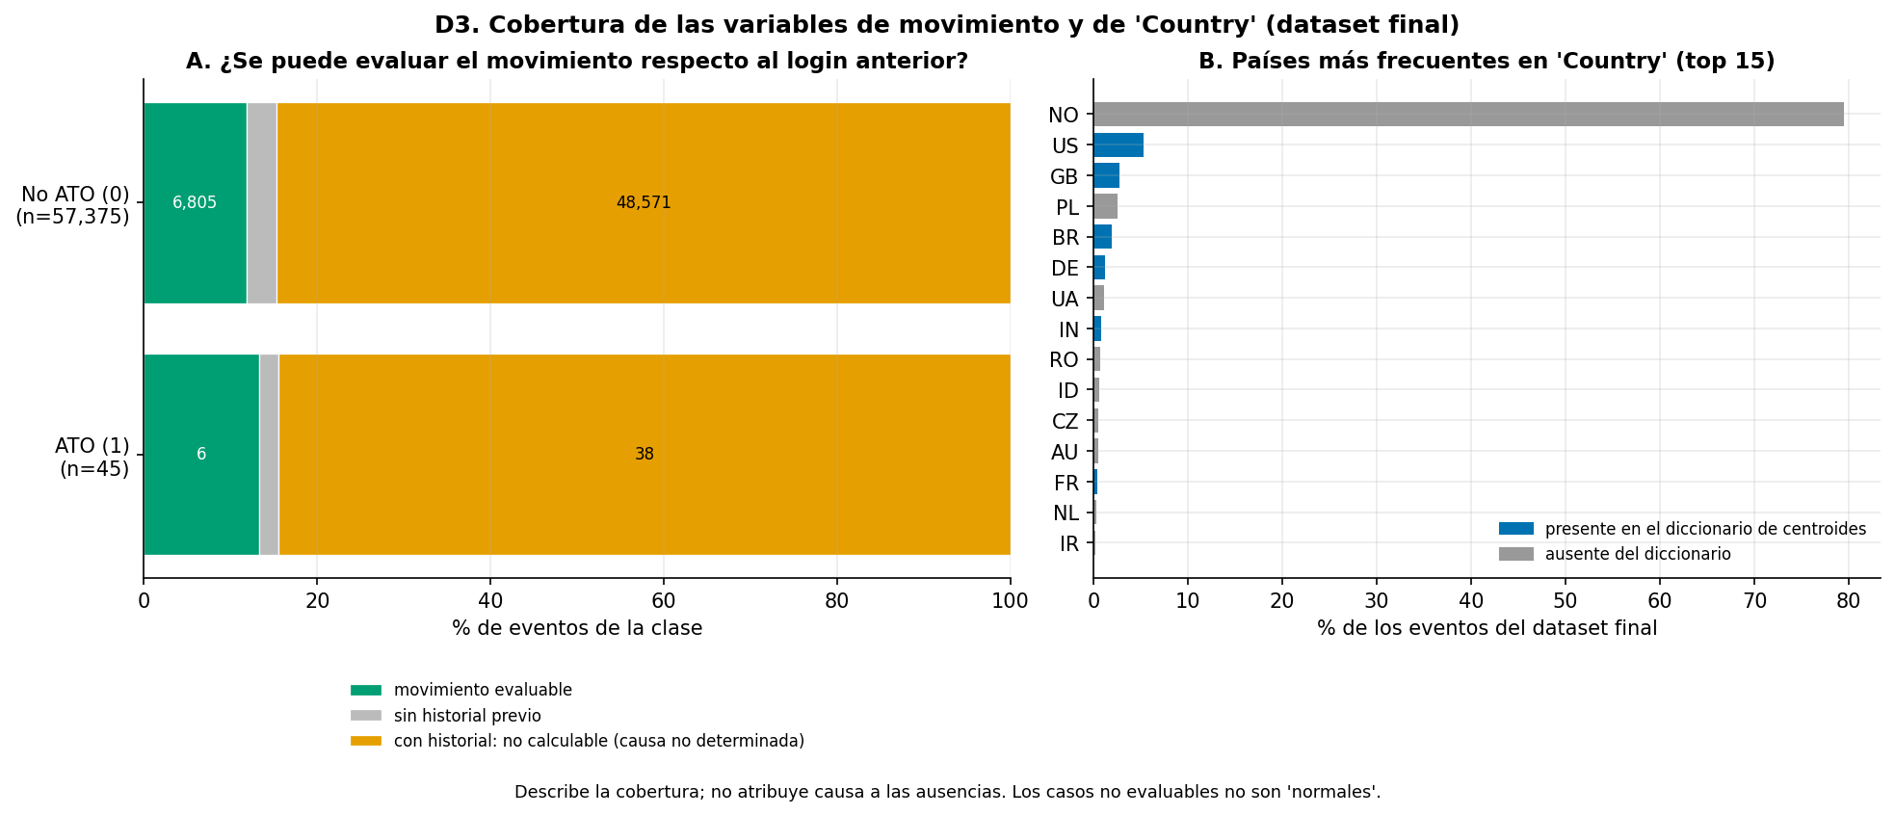
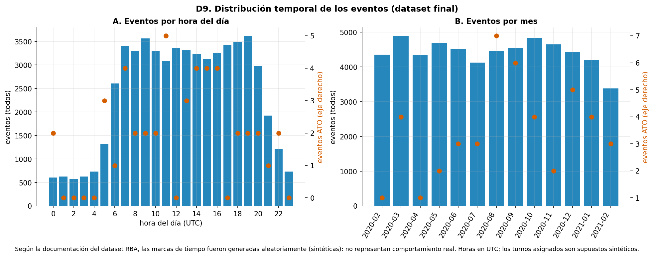
Cobertura geográfica y horaria limitada
OBSERVADO
D9 (EDA): eventos por hora (UTC) y mes
D3 (EDA): cobertura de movimiento y de Country
Observado: el movimiento es evaluable en 11,9 % de los eventos (6.811 de 57.420); horas en UTC y sintéticas.
Interpretación: falta de cobertura no equivale a ausencia de ataques.
Pitch Minería de Datos · CRISP-DM · 6/8
Notes:
GUION (2 min). [Observado en D3] Solo 6.811 de 57.420 eventos permiten evaluar el movimiento respecto al acceso anterior (11,9 %). El país más frecuente en Country es NO, con cerca del 79 % de los eventos, y no está en el diccionario de centroides; el informe del EDA deja la causa de las ausencias como no determinada, así que lo presento como coherente con la baja cobertura, no como demostrado. [Observado en D9] La actividad se concentra entre las 06 y las 21 UTC; con 45 ATO no se puede afirmar un patrón horario. Además, según la documentación del RBA las marcas de tiempo son sintéticas, y los turnos que asignamos también. [Interpretación] Que casi no haya viajes imposibles detectados puede deberse a la falta de cobertura y no a que no haya ataques; los casos no evaluables no son normales.

Slide 7
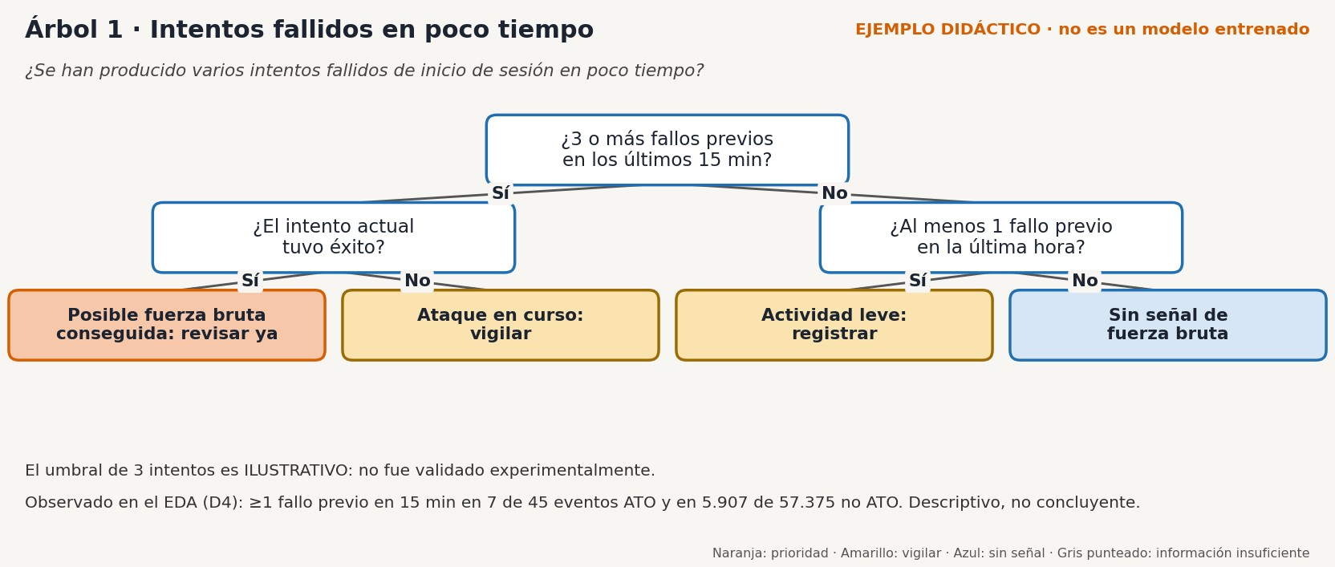
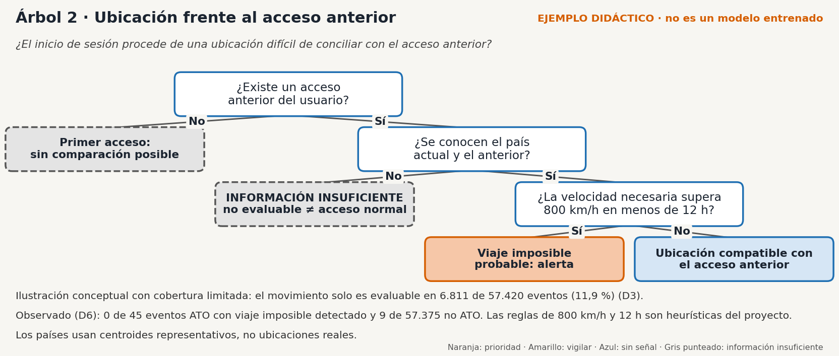
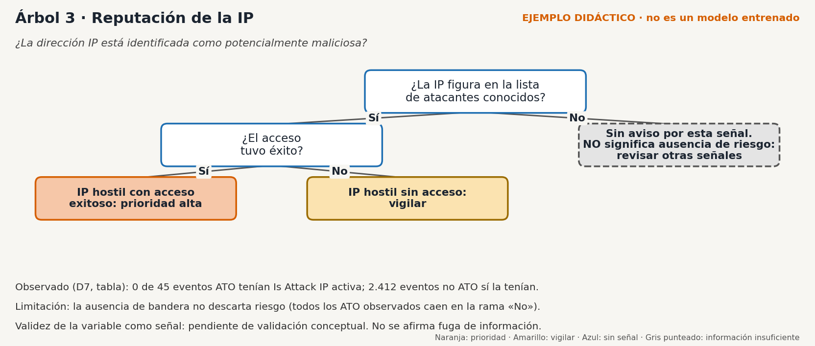
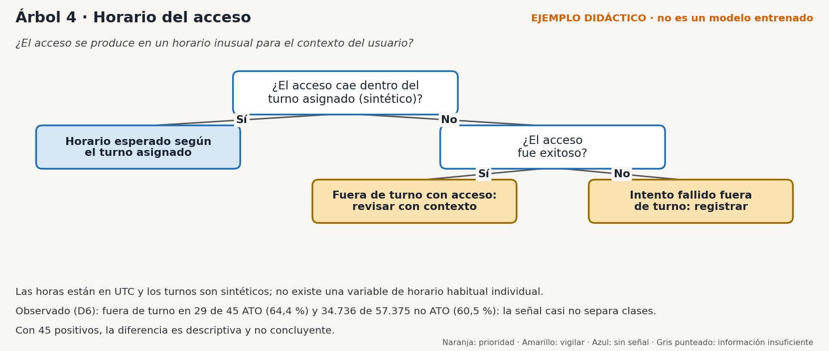
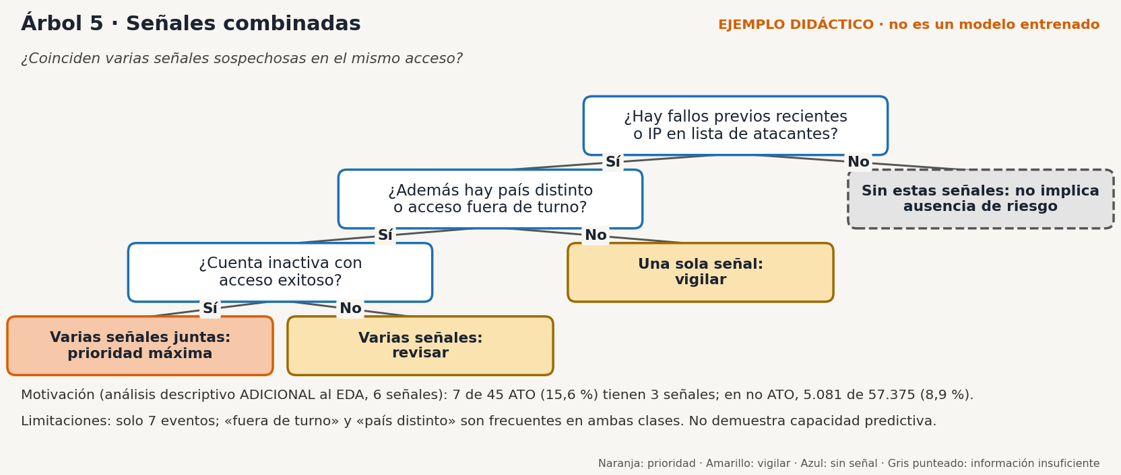
EJEMPLO CONCEPTUAL
Pitch Minería de Datos · CRISP-DM · 7/8 · Ilustraciones didácticas, no modelos entrenados · cada clic muestra el siguiente árbol (1 a 5)
Notes:
GUION (3 min, unos 35 s por árbol). Aclaro primero: estos cinco árboles son ilustraciones didácticas del razonamiento de un analista; no son modelos entrenados ni salen de los datos. Árbol 1, fuerza bruta: el umbral de 3 intentos es ilustrativo, no validado. Árbol 2, ubicación: tiene una rama explícita de información insuficiente porque no evaluable no es lo mismo que normal, y solo el 11,9 % de los eventos es evaluable. Árbol 3, IP: que no haya bandera no significa ausencia de riesgo; en los datos, 0 de 45 ATO tenían Is Attack IP activa, y la validez de esa variable está pendiente; no afirmo fuga. Árbol 4, horario: horas en UTC y turnos sintéticos, sin variable de horario habitual individual, y la señal casi no separa clases. Árbol 5, señales combinadas: la motivación es un análisis descriptivo ADICIONAL al EDA con seis señales: 7 de 45 ATO (15,6 %) tienen 3 señales frente a 5.081 de 57.375 no ATO (8,9 %). Son 7 eventos y dos de las señales son frecuentes en ambas clases: no demuestra capacidad predictiva. Los cinco PNG están también como archivos sueltos de respaldo.

Slide 8
Limitaciones y próximos pasos
LIMITACIONES Y PLAN
Limitaciones
Plan (Fase 4)
Datos sintéticos: RBA, empleados, turnos y cuentas
Solo 45 eventos ATO (9 en la prueba)
Entrenamiento: 36 patrones positivos repetidos
Is Attack IP: validez pendiente de revisar
Horas en UTC; turnos sintéticos
Cobertura geográfica del 11,9 %
Modelar con un árbol de decisión
Evaluar solo con la prueba, sin sobremuestreo
Reportar recall y F1 con cautela
Conclusión: este trabajo prepara y describe los datos; no demuestra capacidad predictiva.
Pitch Minería de Datos · CRISP-DM · 8/8
Notes:
GUION (1,5 min). Cierro con las limitaciones. Los datos son sintéticos, así que nada de esto es evidencia de eficacia clínica ni de rendimiento en producción. Hay solo 45 eventos ATO y 9 en la prueba, por lo que cualquier métrica sería muy sensible. El entrenamiento contiene 36 patrones positivos repetidos por el sobremuestreo. La validez de Is Attack IP está pendiente de revisión conceptual; no afirmo fuga. Las horas están en UTC y los turnos son sintéticos, y la cobertura geográfica es de 11,9 %. Lo que sí logramos: una preparación sin fuga evidente, trazable y documentada, y un EDA que muestra con honestidad lo que los datos permiten y no permiten decir. El siguiente paso es la Fase 4: modelar con un árbol de decisión, evaluar solo en la prueba sin sobremuestreo y reportar recall y F1 con cautela.

